Slide 1
FANet & False-Positive Reduction
When Mask-at-Input Feedback Blocks Loss-Side FP Suppression
A controlled 2×2 ablation (feedback × loss) for polyp segmentation on Kvasir-SEG
Research talk · Paper structure & feasibility review
FANet reproduction + systematic negative-result analysis | 09/09/2026
Notes:
Giới thiệu: dự án tái lập FANet, tìm ra 2 khiếm khuyết cấu trúc, và câu chuyện negative-result với ablation 2x2 feedback x loss.

Slide 2
STRUCTURE
Deck Outline — Theo format phản biện paper
1 · Title — chủ đề & góc nhìn paper
2 · Abstract — tóm tắt nghiên cứu
3 · Contributions — Performance · Impact · Novelty
4 · Key gaps in related work + main idea
5 · Methods (brief)
6 · Evaluation setting
7 · Performance evaluation (quantitative & qualitative)
8 · Ablation studies — 2×2 factorial + các hướng đã thử
9 · Paper feasibility & critical issues (đánh giá viết paper)
Lưu ý: Mục 7 & 8 tổng hợp BẢNG + HÌNH dự kiến đưa vào paper — vài ô còn trống (TBD) cho thí nghiệm chưa chạy.
FANet · paper structure & feasibility share
2
Notes:
Trình bày mục đích của buổi: chia sẻ cấu trúc paper, nhận feedback sớm, đánh giá khả thi.

Slide 3
2 · ABSTRACT
Tóm tắt
EN
FANet (IEEE TNNLS 2022) refines polyp segmentation by feeding the previous binary prediction back into the network. Reproducing FANet on the sessile Kvasir-SEG subset (196 images, 156/40) exposed two structural flaws: (1) the learned MixPool attention branch (fmask) is non-differentiable and never trains; (2) the binary, foreground-only feedback discards background/confidence and amplifies over-segmentation (FP/FN = 2.48; FP ~40 px from the boundary). We run a controlled 2×2 factorial — {feedback, no-feedback} × {original DiceBCE, asymmetric Tversky α=0.7/β=0.3} — tracking per-image FP/FPR, Precision, Recall. The asymmetric loss reduces FP by 3.25 pp (p = .005) with unchanged Dice, but ONLY when feedback is disabled; with feedback, FP does not improve. The feedback×loss interaction is +4.17 pp: the feedback loop blocks loss-side FP suppression. We frame this as a systematic negative-result ablation.
VI
Tái lập FANet trên Kvasir-SEG (sessile, 196 ảnh) phát hiện 2 khiếm khuyết cấu trúc: nhánh attention học (fmask) không khả vi nên không bao giờ được train; feedback nhị phân chỉ foreground làm mất thông tin nền/độ chắc chắn, khuếch đại over-segmentation (FP/FN = 2.48; FP cách biên ~40 px). Ablation 2×2 {feedback × no-feedback} × {DiceBCE gốc × asymmetric Tversky α=0.7/β=0.3}, theo dõi FP/FPR per-image: loss asymmetric giảm FP −3.25pp (p = .005) giữ nguyên Dice — NHƯNG chỉ khi không có feedback; giữ feedback thì FP không giảm. Interaction +4.17pp: vòng feedback chặn hiệu ứng giảm FP của loss.
−3.25 pp
+4.17 pp
0.2806 → 0.3083
TD PASS
FP (TD vs T0N)
p = .005 · 27/40 ảnh
Interaction feedback×loss
(FP)
Dice TD — không đổi
BF10 = 0.172 (null)
Gate pre-registered
(asymmetric × no-FB)
FANet · paper structure & feasibility share
3
Notes:
Đọc abstract EN, tóm tắt VI, và 4 con số then chốt: FP -3.25pp, interaction +4.17pp, Dice không đổi, TD PASS.

Slide 4
3 · CONTRIBUTIONS
Đóng góp — Performance · Impact · Novelty
Performance
Impact
Novelty (in my mind)
Asymmetric Tversky (α=0.7/β=0.3) giảm FP 6.53% → 3.28% khi KHÔNG feedback (−3.25pp, p=.005, 27/40 ảnh)
Dice giữ nguyên (Δ +0.005; BF10=0.172 → ủng hộ null — không mất Dice)
Gate pre-registered: TD (no-FB×asym) PASS; TC (FB×asym) FAIL
Cảnh báo thực hành: thay loss phạt FP trong khi vẫn giữ mask feedback là vô ích / confounded (đúng lo ngại của reviewer)
Khung factorial 2×2 + log binary val-metrics mỗi epoch làm protocol chuẩn cho ablation loss
Phát hiện reproducibility: nhánh fmask chết (0/160 gradient), soft-dice che giấu collapse
Ablation 2×2 sạch, định lượng interaction feedback×loss (+4.17pp FP) — chưa thấy trong related work
Khung negative-result có kiểm soát: 5+ hướng cải tiến bị bác bỏ có số liệu + stopping rule
Giả thuyết cơ chế: feedback prune 'polyp cũ' mỗi epoch → loss-side không bao giờ thấy FP xa để phạt
FANet · paper structure & feasibility share
4
Notes:
3 cột: hiệu năng đo được; ảnh hưởng cho cộng đồng (protocol + cảnh báo); novelty trong suy nghĩ của mình.

Slide 5
4 · RELATED WORK GAPS + MAIN IDEA
Khoảng trống liên quan & Ý tưởng chính
Key gaps in related work
Main idea
FANet dùng mask nhị phân ở INPUT (prune/suppress vùng không mong muốn) — cộng đồng polyp đang rời bỏ kiểu này
Feedback 'thành công' là feedback MỀM bên trong mạng (FEGNet JBHI'23; RefineU-Net PRL'20)
Loss-side FP penalty (wIoU+wBCE, Tversky, focal) phổ biến ở polyp (5/7 paper) — nhưng chưa ai ablates với feedback FANet
Chưa có nghiên cứu nào TÁCH hiệu ứng loss vs feedback trên FP (confound mà reviewer chỉ ra)
Factorial 2×2 {FB, no-FB} × {orig, asymmetric} để quy attribution: improvement đến từ loss hay feedback
Asymmetric Tversky α=0.7/β=0.3 — phạt FP ~2.3× — cho mục tiêu giảm FP
Theo dõi Precision / Recall / FPR per-image (FP là metric chính — variance nhỏ hơn Dice)
Pixel-weight theo class-frequency (ENet-bounded, tính từ TRAIN split) — hướng dự phòng từ advisor
Thiết kế 2×2
loss →
T00
FB × orig
T0N
no-FB × orig
feedback ↓
TC
FB × asym
TD
no-FB × asym
FANet · paper structure & feasibility share
5
Notes:
4 cell: T00/T0N có sẵn từ Phase 4/5; TC/TD là Phase 6 — lấp nhánh no-FB×new-loss còn thiếu.

Slide 6
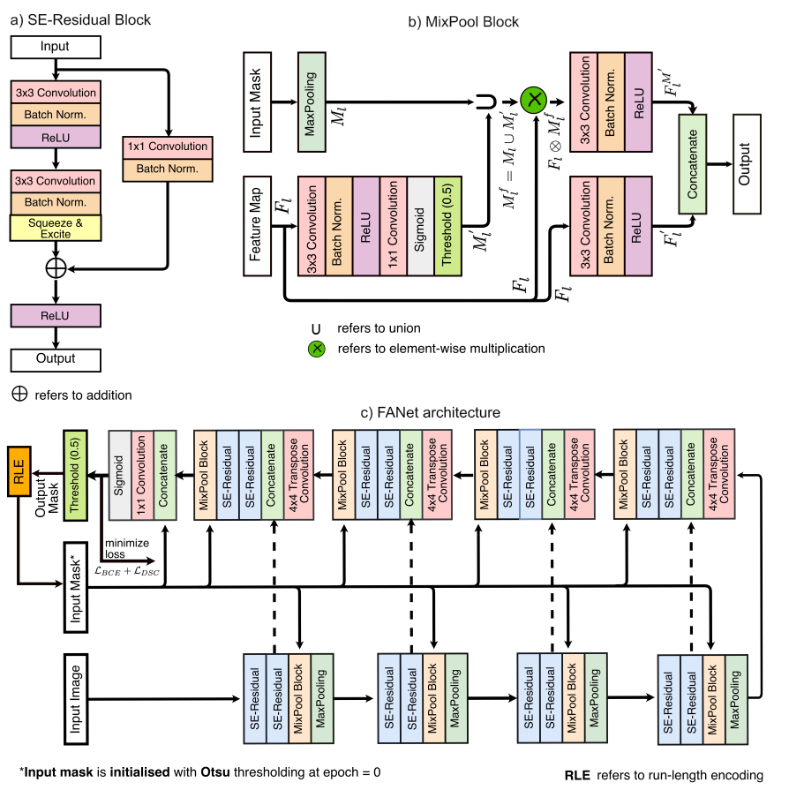
5 · METHODS (BRIEF)
Phương pháp — FANet + asymmetric loss
Hình: kiến trúc FANet (nguồn: assets/fanet_architecture.png)
FANet · paper structure & feasibility share
6
Notes:
Nhấn mạnh: giữ nguyên kiến trúc FANet; chỉ thay loss (asymmetric) và bật/tắt feedback.

Slide 7
6 · EVALUATION SETTING
Bối cảnh đánh giá
Dữ liệu & huấn luyện
Giao thức đo & thống kê
Dataset: Kvasir-SEG — tập con sessile, 196 ảnh (156 train / 40 val), 256×256, 1 split
Train: Adam lr 1e-4 · batch 2 · aug Rotate/HFlip/VFlip/CoarseDropout · ReduceLROnPlateau
GPU: Kaggle T4 · 200 epochs · seed 43 (nhánh asym); seed 42 cho T00 (Phase 4)
Log binary val-Dice/Precision/Recall/FPR mỗi epoch (bài học TB: soft-dice che giấu collapse)
Metrics: Dice · IoU · FP% · FN% · Precision · Recall · FPR (ngưỡng nhị phân 0.5, per-image)
Eval: test-time refinement 4 iterations (khởi tạo Otsu)
Stats: paired Wilcoxon · rank-biserial r · bootstrap 95% CI · Bayes BF10
Gate pre-registered: FP < base − 0.01 & Dice ≥ base − 0.02 & FN ≤ base + 0.02; diverge rule ep40 (binary)
Power: n=40 → δ(Dice) ≈ 0.13; FP variance nhỏ hơn → FP là primary metric
FANet · paper structure & feasibility share
7
Notes:
Giới hạn: 1 split nhỏ, chủ yếu 1 seed; power hạn chế — mọi claim dice <0.1 không đủ power, FP là metric chính.

Slide 8
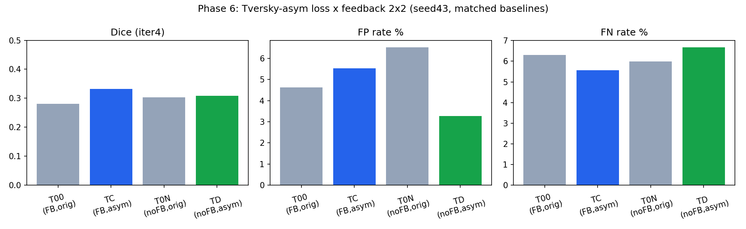
7 · PERFORMANCE EVALUATION — QUANTITATIVE
Bảng kết quả chính (eval, 40 ảnh val)
Cell | FB | Loss | Dice | IoU | FP% | FN% | Prec | Rec
T00 | ✓ | orig | 0.2806 | 0.1955 | 4.62 | 6.30 | — | —
T0N | ✗ | orig | 0.3034 | 0.1974 | 6.53 | 5.98 | 0.4231 | 0.4431
TC | ✓ | asym | 0.3315 | 0.2319 | 5.54 | 5.57 | 0.3448 | 0.4983
TD | ✗ | asym | 0.3083 | 0.2129 | 3.28 | 6.68 | 0.3874 | 0.3888
Bằng chứng: TRAIN (1 seed, 200ep). T00 seed 42 — baseline Phase 4; T0N/TC/TD seed 43.
6.53 → 3.28%
0.3083
FP% (TD vs T0N)
−3.25pp · p=.005
Dice TD — Dice không đổi
BF10 = 0.172 (null)
Fig. 1 — final metrics per cell (nguồn: fig_p6_final_metrics.png)
FANet · paper structure & feasibility share
8
Notes:
Đọc bảng: TD giảm FP mạnh nhất khi no-FB; TC (có feedback) không giảm FP dù Dice cao hơn.

Slide 9
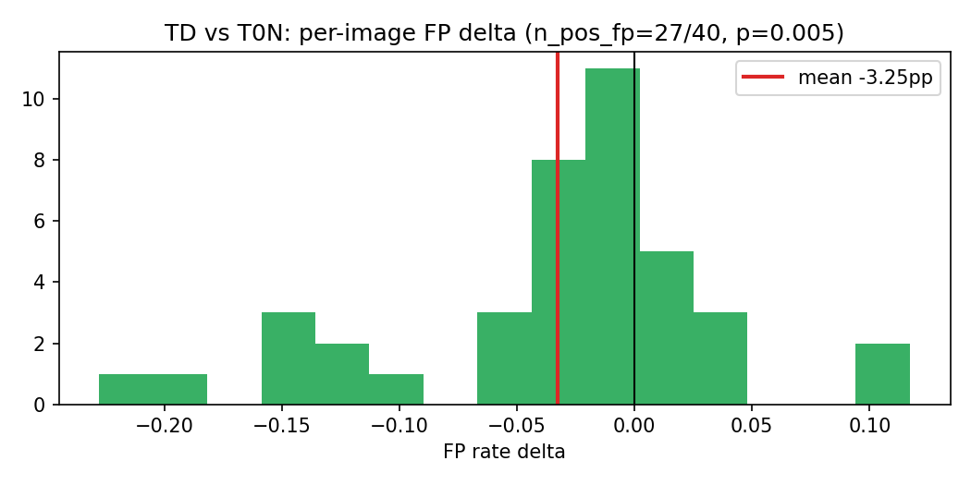
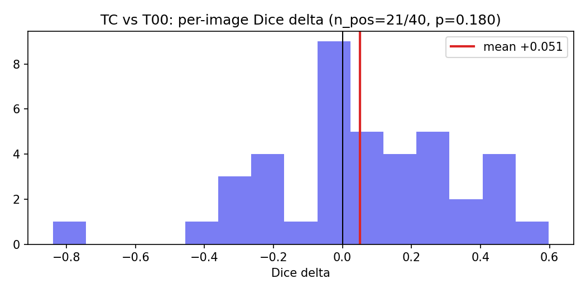
7 · PERFORMANCE EVALUATION — PAIRED STATS
Thống kê paired (per-image, vs matched baseline)
Cell vs base | ΔDice | p | CI95 (ΔDice) | ΔFP (pp) | p (FP) | ΔFN (pp) | Verdict
TC vs T00 | +0.0509 | .180 | [−0.034, +0.139] | +0.92 | .097 | −0.73 | FAIL
TD vs T0N | +0.0049 | .766 | [−0.073, +0.078] | −3.25 | .005 | +0.70 | PASS
rank-biserial r: Dice — TC 0.426, TD 0.503. Bayes TD vs T0N: BF10(Dice) = 0.172 → ủng hộ null; P(ΔFP<0) = 0.9988.
Fig. 2 — paired ΔFP: TD vs T0N (27/40 ảnh giảm FP)
Fig. 3 — paired ΔDice: TC vs T00 (n_pos 21/40)
FANet · paper structure & feasibility share
9
Notes:
Kết quả chính: TD giảm FP có ý nghĩa p=.005 với 27/40 ảnh; Dice không đổi (Bayes ủng hộ null).

Slide 10
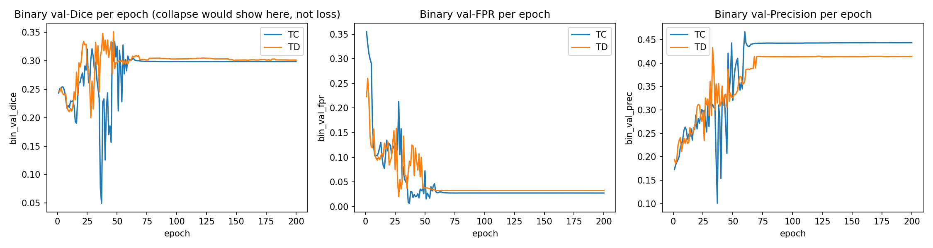
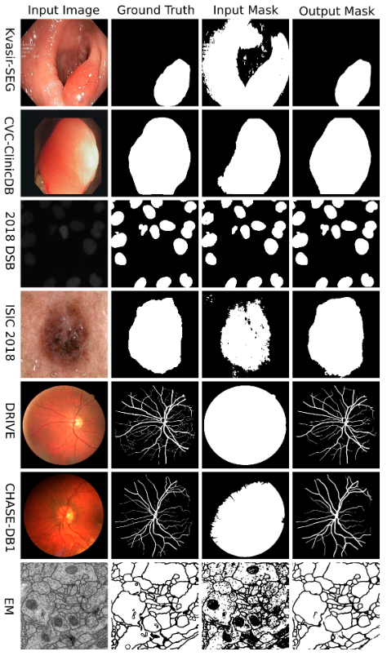
7 · PERFORMANCE EVALUATION — CURVES + QUALITATIVE
Đường cong train & Kết quả định tính
Fig. 4 — binary val-Dice / FPR per epoch (TC, TD) — không collapse, không diverge ep40
Bài học methodology
Soft-dice khi train (~0.19) CHE GIẤU collapse (TB Dice 0.0086). Mọi cell loss-side phải log binary val-Dice.
Fig. 5 — phân phối ΔDice per-image
Fig. 6 — qualitative (mẫu ví dụ)
FANet · paper structure & feasibility share
10
Notes:
Hình qualitative hiện là mẫu ví dụ — cần thay bằng montage đủ các cell (T00/T0N/TC/TD) khi viết paper.

Slide 11
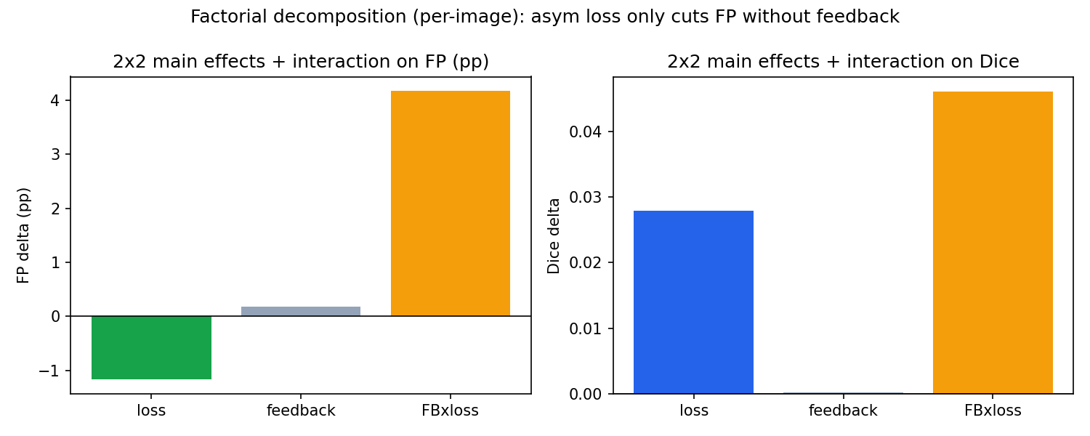
8 · ABLATION STUDIES — 2×2 FACTORIAL
Factorial {feedback × loss} trên FP%
 | orig loss | asym loss | ΔFP (loss)
FB | 4.62 (T00) | 5.54 (TC) | +0.92
no-FB | 6.53 (T0N) | 3.28 (TD) | −3.25
ΔFP (feedback) | −1.91 | +2.26 | Interaction +4.17
ΔFP(FB) = FP(FB) − FP(no-FB). Main effect loss: −1.17pp · Main effect feedback: +0.17pp · Interaction: +4.17pp.
Fig. 7 — main effects + interaction (fig_p6_factorial_effects.png)
Diễn giải then chốt
Interaction dương (+4.17pp) nghĩa là: asymmetric loss chỉ giảm FP khi feedback TẮT; khi feedback mask-at-input BẬT, lợi ích của loss bị triệt tiêu. Đây là phát hiện ablation 2×2 sạch — TRAIN, 1 seed (caveat seed 42/43 ở nhánh orig).
FANet · paper structure & feasibility share
11
Notes:
Interaction +4.17pp là đóng góp trung tâm: feedback chặn hiệu ứng loss-side. Nhấn mạnh caveat seed.

Slide 12
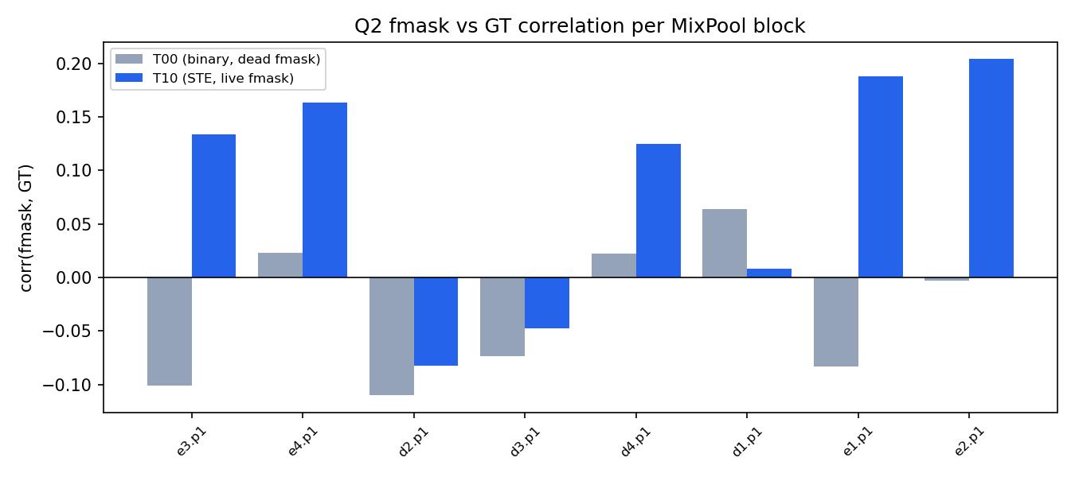
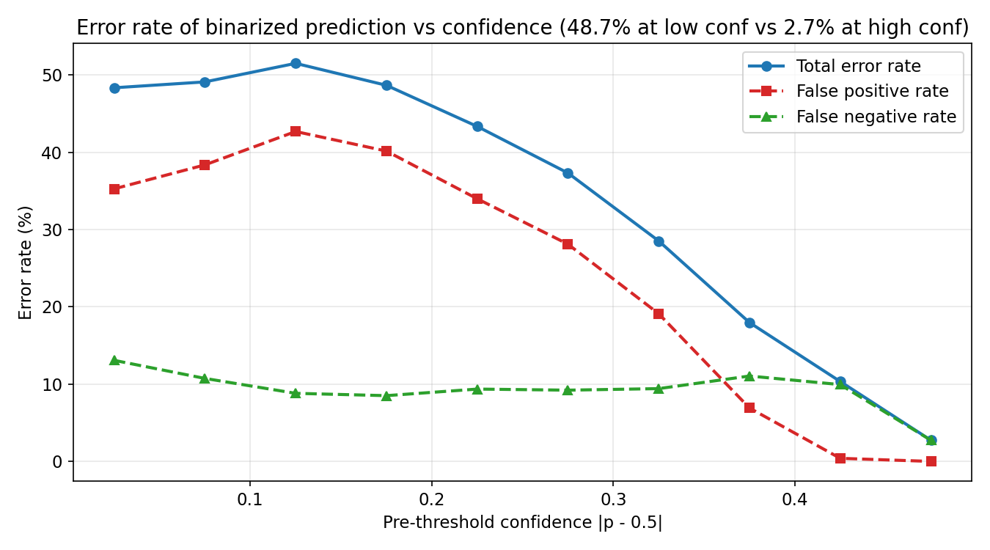
8 · ABLATION STUDIES — ALL DIRECTIONS TRIED
Bản đồ các hướng đã thử (khung negative-result)
Direction | Cơ chế | Kết quả chính | Verdict | Evidence
Confidence-gating | giữ vùng tự tin cao | không giảm lỗi; binary tốt nhất | Bác bỏ | FROZEN
Dual-path (kênh nền) | thêm m_bg tường minh | FP +2.92pp (p=1e-7) | Bác bỏ | FROZEN
Hồi sinh attention (STE) | STE qua ngưỡng | Dice 0.195 < 0.281; BN shift nặng | Bác bỏ — đóng | TRAIN
Loss WSDice (v1=0.3) | weighted soft dice | FP 5.19% — không giảm | Bác bỏ | TRAIN
Loss far-weighted (γ=5) | nặng vùng nền xa | Dice 0.0086 — collapse | Bác bỏ | TRAIN
Asymmetric × FB (TC) | Tversky α=0.7/β=0.3 | FP +0.92pp — không giảm | FAIL | TRAIN
Asymmetric × no-FB (TD) | Tversky α=0.7/β=0.3 | FP −3.25pp (p=.005) | PASS | TRAIN
Fig. 8 — fmask không học (corr≈0) — nhánh attention chết
Fig. 9 — lỗi theo confidence (feedback quá thô)
FANet · paper structure & feasibility share
12
Notes:
Khung negative-result: 5 hướng bị bác bỏ có kiểm soát; chỉ TD (asym × no-FB) pass. Hình: fmask chết + uncertainty.

Slide 13
8 · PLANNED STUDIES (VALUES TBD)
Bảng & hình dự kiến bổ sung cho paper
Bảng dự kiến (giá trị để trống)
Hình dự kiến
T5 · Gate 2 multi-seed — TD (seeds 44, 45): ΔFP / ΔDice vs T0N → củng cố claim FP
T6 · Class-frequency weight (ENet-bounded, từ TRAIN split) — hướng dự phòng advisor #2
T7 · Plan A — 2×2 sạch cùng seed 43 (retrain T00/T0N): interaction hết seed-confound
T8 · Full Kvasir-SEG (1000 ảnh) / CVC-ClinicDB: power & generalizability
Fig. 10 · Mechanism diagnosis — FPR(feedback mask) vs FPR(prediction mask) qua epochs (0 GPU) — trả lời 'vì sao feedback chặn loss'
Fig. 11 · Qualitative montage đủ 4 cell (T00/T0N/TC/TD), iteration 0–4
Fig. 12 · Precision–Recall / FPR curves per cell (nếu cần cho venue)
Fig. 13 · Oracle gap + hướng dư địa (FP/FN=2.48; FP cách biên 40.7px)
FANet · paper structure & feasibility share
13
Notes:
Đây là phần 'tables & figures planned' để advisor thấy cấu trúc paper; giá trị chưa chạy để trống.

Slide 14
9 · PAPER FEASIBILITY
Viết paper được không? — Đánh giá thẳng
Đủ điều kiện (mạnh)
Rủi ro cần bịt trước khi submit
Ablation 2×2 sạch + interaction định lượng (+4.17pp) — đóng góp mới
5+ hướng bác bỏ có kiểm soát (số liệu + stopping rule) — khung negative-result chuẩn
Phát hiện reproducibility: fmask không khả vi; soft-dice che giấu collapse
Oracle định vị dư địa: FP/FN = 2.48; FP xa biên 40.7px; 84.6% gap ở vùng FP
1 seed, n=40, 1 split — mọi claim nhỏ <0.1 Dice không đủ power
Seed-confound ở nhánh orig-loss (T00 seed 42 vs 43) → interaction nhiễu nhẹ
Dice tuyệt đối thấp (0.28–0.33) — cần lý giải 'giới hạn dataset/model' (oracle ~0.33–0.37)
Cơ chế 'vì sao feedback chặn loss' chưa được chẩn đoán (cần Fig. 10, 0 GPU)
Kết luận: khả thi như negative-result / reproducibility paper — ưu tiên venue workshop hoặc journal chấp nhận null-result; cần multi-seed + chẩn đoán cơ chế để vững.
FANet · paper structure & feasibility share
14
Notes:
Trả lời câu hỏi chính của advisor: CÓ khả thi, nhưng chọn đúng venue và cần multi-seed + chẩn đoán cơ chế.

Slide 15
FEEDBACK WANTED
Các câu hỏi cần ý kiến
Q1 · Interaction +4.17pp (1 seed) có đủ để claim 'feedback blocks loss-side FP suppression' trong paper không, hay cần multi-seed trước?
Q2 · Nên đầu tư ~14 GPU-h cho Phương án A (2×2 sạch cùng seed 43) hay multi-seed TD (Gate 2) — cái nào đáng trước?
Q3 · Hướng 'class-frequency pixel weight' (advisor #2) có nên chạy như cell bổ sung hay chỉ để làm ablation phụ?
Q4 · Cơ chế 'feedback prune polyp cũ → loss không thấy FP xa' có đáng đầu tư chẩn đoán (0 GPU) làm contribution chính không?
Q5 · Venue nào phù hợp: workshop reproducibility/negative-result, F1000Research, hay journal nào chấp nhận null-result?
Mục tiêu: chia sẻ cấu trúc paper sớm, xác định critical issues, nhận feedback trước khi viết draft.
FANet · paper structure & feasibility share
15
Notes:
5 câu hỏi để lấy feedback: power của interaction, ưu tiên GPU, class-frequency, cơ chế, venue.

